Slide 1
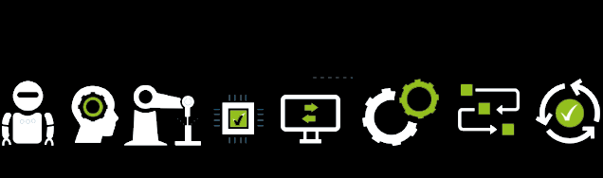
RPA
Robotic Process Automation
GRUPO 1 - SGDPV

Slide 2
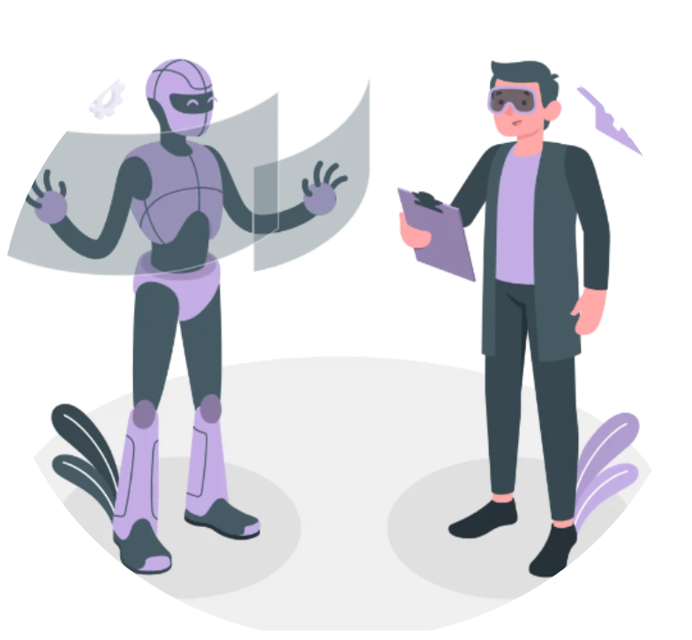



Temas que abordaremos
Conceptualización
Ciclo de vida de una solución RPA
Software de automatización Blue Prism
Ejemplo práctico

Slide 3
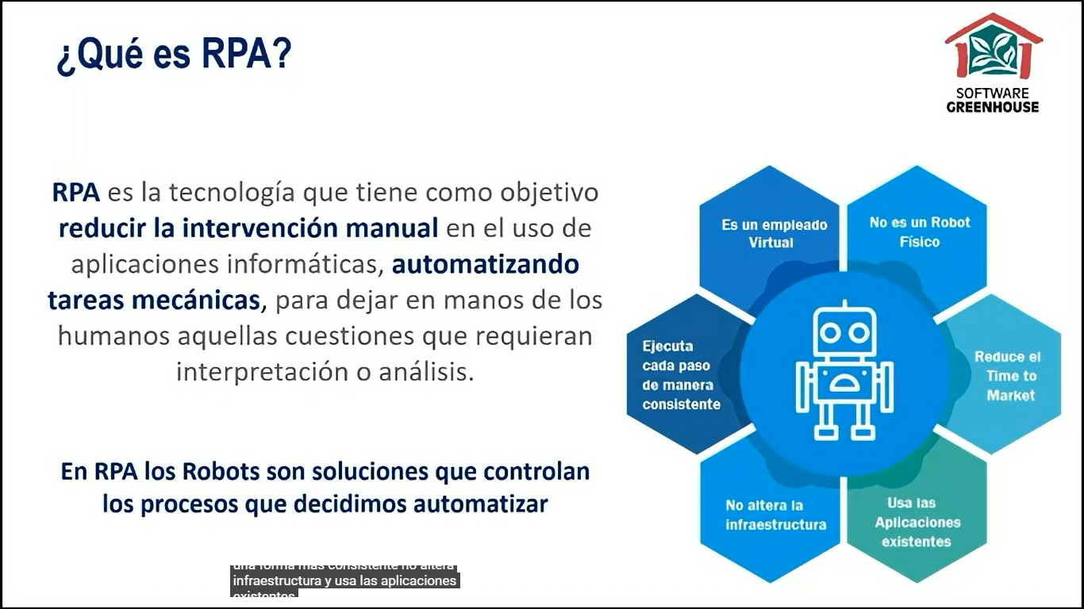
¿Qué es RPA?
“Tecnología de software que permite automatizar procesos de negocio en sistemas digitales”
No es un Robot Físico
Es un empleado virtual
Usa las aplicaciones existentes
Mayor velocidad operativa
Ayuda a estandarizar
No altera la infraestructura

Slide 4

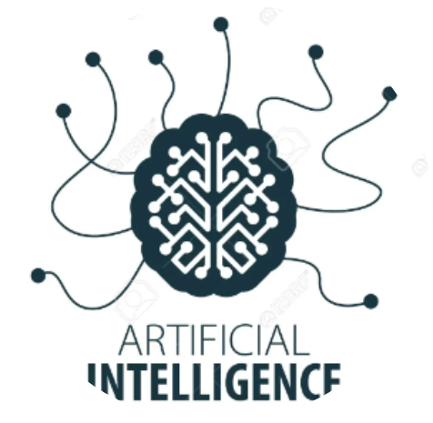
Beneficios
Diferencias
Incrementa la productividad
Otorga mayor resiliencia
Reduce los errores humanos
Eficiencia y rapidez en el trabajo
Incrementa el ahorro de costos
Pywinauto y AutoPy
Inteligencia Artificial

Slide 5
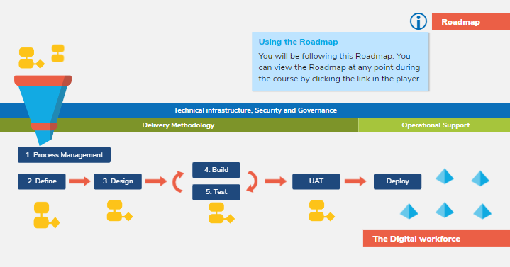
Ciclo de vida de una solución RPA

Slide 6
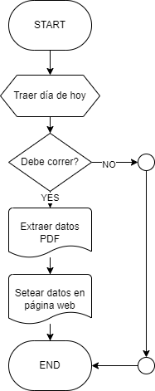
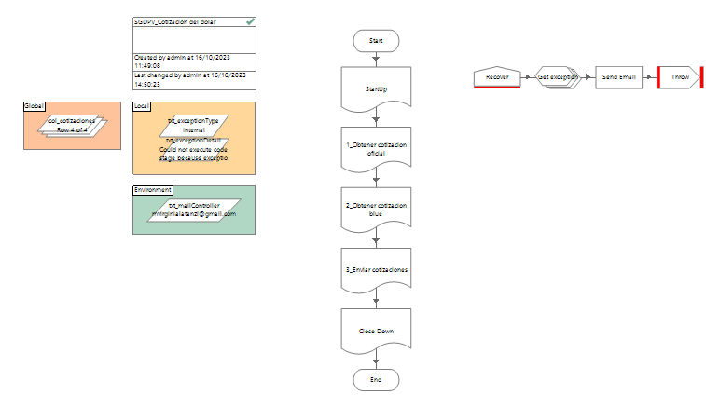
Ciclo de vida de una solución RPA

Slide 7
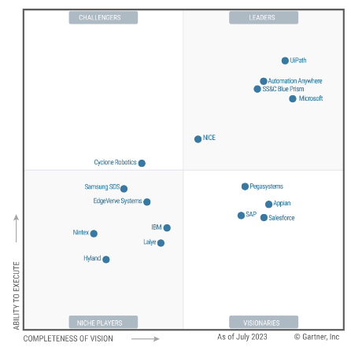
Softwares de automatización
Características de seguridad avanzadas
Amplia gama de integraciones
Soporte técnico y formación extensa
Interfaz amigable al usuario

Slide 8
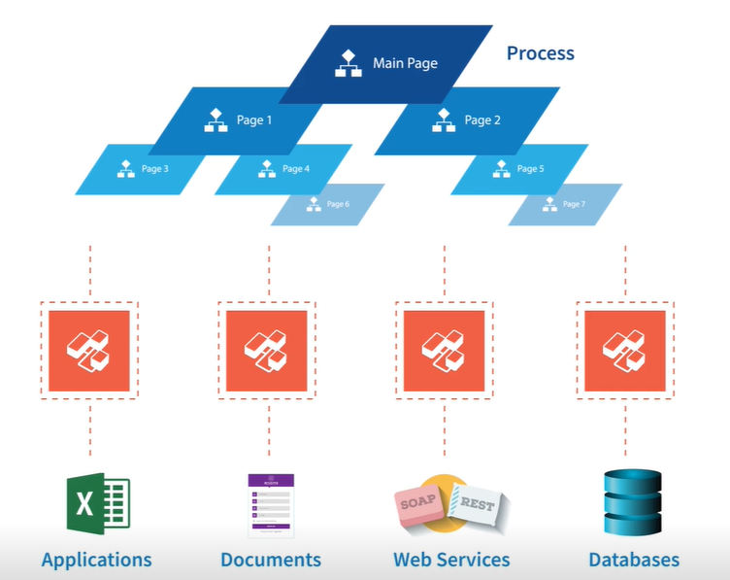
Diseño por capas
Actions
Application
Modeller

Slide 9
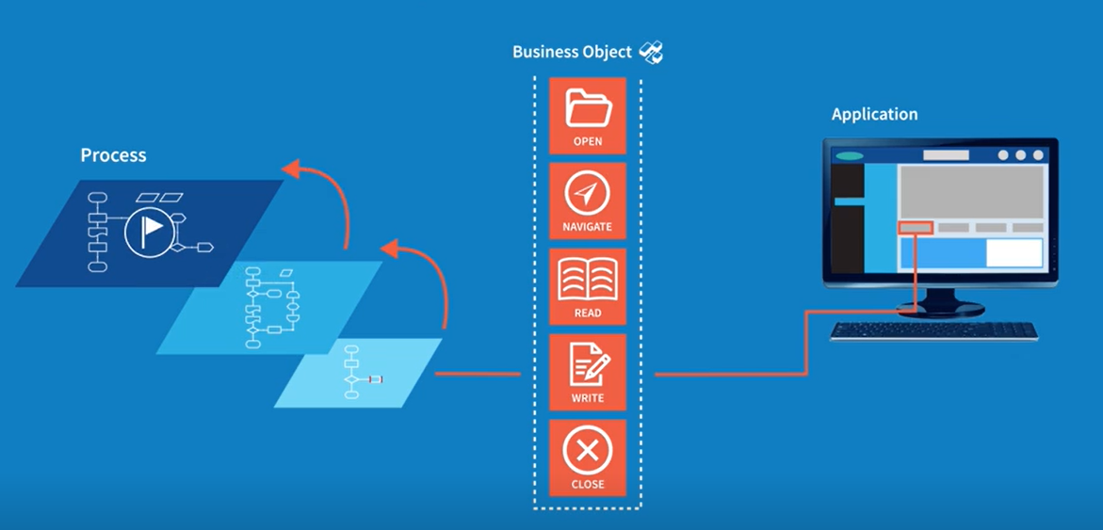
Excepciones

